Slide 1






C++ 11/14 老特性介绍

Slide 2
免责声明
分享个人理解，不是教学，不保证都是对的，如果错了，欢迎指正
如引起你不适，甚至造成各位放弃C++，本人概不负责
夹杂个人理解，如当成八股文去面试被挂，本人概不负责

Slide 3
C++11、14是什么？
从2011年开始ISO这个组织每3年会推出一个全新版本的C++，所以11其实就是指的2011年8月推出的版本，14就是指2014年8月推出的版本。
C++11相比之前的98/03版本因为跨度久远，算是一个巨大变革
C++14相比11的变革来说，更多是对C+11更新和优化(打补丁)

Slide 4
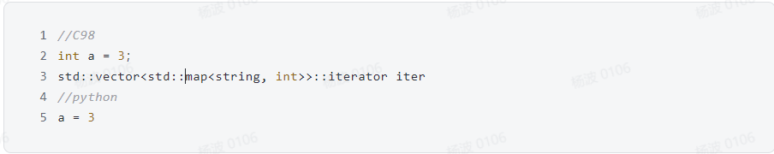
特性1：类型推导
首先C++本身是一门强类型语言，好处参考TS，但是写起来有时候也挺麻烦，尤其是脚本写多了以后(python，lua害人不浅）
所以为了方便我这种懒人，C++推出类型推导这个功能，当然不同于python这些脚本语言，C++的类型推导是发生在编译期
auto
decltype
函数返回值推导
但是！早在C98，泛型就已经支持了类型推导

Slide 5
auto
auto不是C++11才出来的，C++11之前auto是static的反义词，编译器默认都会给变量加上
auto必须初始化
auto和const结合，需要const属性抛弃的情况
auto可以作为函数返回值，但不能用在函数参数（C++17支持）
auto不能修饰类的非静态常量成员变量
auto定义了变量的存储位置是堆栈上，但是类的成员变量的存储位置并不由变量决定。
auto不能用来修饰数组
参考例子:auto_example.cpp

Slide 6

decltype
用法:
auto不同：
当用于定义变量的时候，它推导不依赖于初始化值的类型，而是依赖括号里的expr
对于CV修饰符的区别
对于顶层引用的区别
推导规则：
当expr是一个变量、函数调用、成员访问，则推导类型和expr一致
当expr表达式是左值，则返回左值引用
expr的类型是T，则推导类型为T。
参考例子:decltype_example.cpp

Slide 7
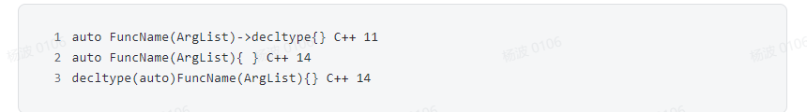
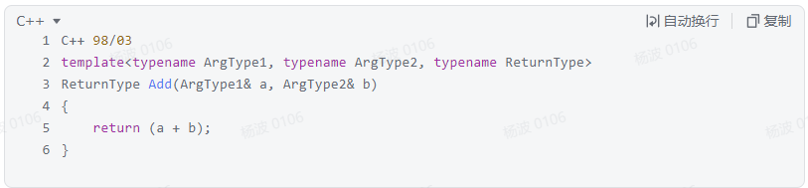
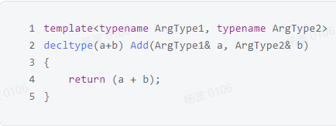

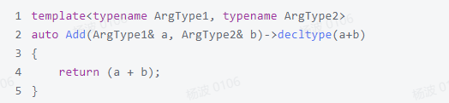

函数返回值后置
有什么用呢？
C++函数返回类型是前置定义
decltype在推导a+b时，参数未定义
参考例子:return_type_deduction

Slide 8
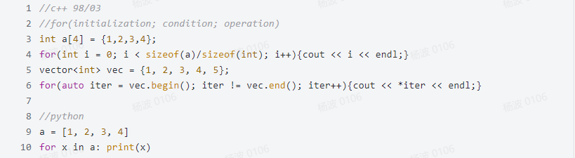
for_range
建议:
只读请用 const auto&
读写请用 auto&&， 为什么不用auto&
proxy-iteration
参考例子:for_range

Slide 9
匿名函数
注意点：
[]()mutable{} != [&](){}
函数指针不一定能指向lambda
捕获引用需关注引用的生命周期
参考例子:lambda_example

Slide 10
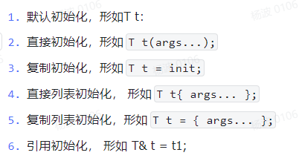

列表初始化
问题：五花八门的初始化方式： C++初始化入门到放弃
目的：统一C++初始化
解决类型变窄
解决括号二义性
3. 可用于任何类型的初始化
注意: {} != ()
参考例子:initialization_list

Slide 11

delete
删除你不想让别人调用的函数
删除!=不在了，只是不能被调用
删除对象可以不只是类的成员函数，也能删除普通函数
delete成员函数和private成员函数的区别
参考例子:delete

Slide 12
enum class(struct)
与C的enum的不同：
不允许隐私类型转换
强作用域
可以指定底层存储类型，当然得是整型类型。
参考例子:delete

Slide 13
nullptr
为什么不用NULL
重载二义性
平台兼容性
思考题1：nullptr是啥？
nullptr是一个常量右值，它有自己的类型nullptr_t
思考题2：nullptr为什么可以隐式转换成其他类型的指针
参考例子:null_ptr

Slide 14
tuple
一种类似pair能存储多种数据类型的定长数据结构。
应用：
等价于只有数据的struct
广泛应用于泛型，实现零消耗抽象
参考例子:tuple

Slide 15
数字分隔符（14）
参考例子:number

Slide 16
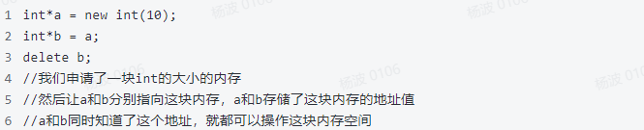
smart ptr
O：解决内存控制权的问题
问题列表：
delete b做了啥？
delete a会报错吗？
delete之后，我还能访问a和b吗？比如*b = 11。
kr:借由栈管理内存来解决堆的问题。
参考例子:smart_pointer

Slide 17
smart_ptr2
KR：利用栈管理内存方式来解决堆的问题。
auto_ptr
unique_ptr
share_ptr
weak_ptr
参考例子:unique_ptr,share_ptr

Slide 18
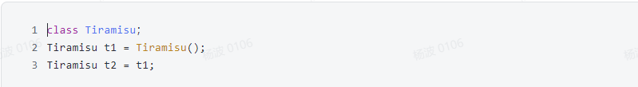
移动语义
什么是移动语义？
Move
Semantic
Semantic(语义):语言的含义即是语义
你是真的狗！
它是真的狗！
Move(移动):将XXX从YYY挪到ZZZ,比如：我的提拉米苏给你
第2行：首先烘焙了一个提拉米苏对像后，交给了t1，可理解为是移动
第3行：t2复制了了一份t1的提拉米苏

Slide 19
移动语义
C++为什么需要是移动语义？
希望延长一个即将消亡的对象的生命周期，给它以一个新身份存在。（像不像警匪片里的警方卧底？）
参考例子:move_semantic

Slide 20
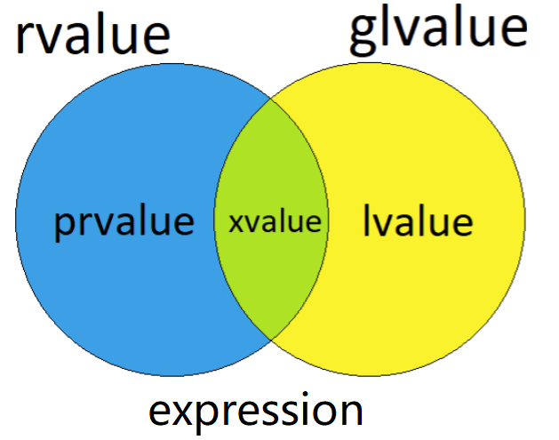
右值引用
C++中的每个表达式都有两种属性：type（类型），value category（值类别）
before c++ 11：值的类别只有locator valuelvalue和rvalue。能取地址的都是左值，其他都右值
after c++ 11：因引入移动语义，原本这种值的类别就不是很合适了，所以呢？
glvalue:可被寻址的
rvalue:可移动的（能放=右边 == 可移动？）
prvalue:不可被寻址，但是可以移动
xvalue:可寻址也可以移动
lvalue:可寻址但不可移动
代码里如何判断一个表达式是不是左值呢？
参考例子:rvalue

Slide 21





引用折叠&通用引用&完美转发
当发生类型推导的时候，且推导表达带有引用的时候，便会触发引用折叠 。
折叠规则：
展开类型 | 折叠后
T& & | T&
T& && | T&
T&& & | T&
T&& && | T&&
与运算 | 结果
0 and 0 | 0
0 and 1 | 0
1 and 0 | 0
1 and 1 | 1
当模版参数类型申明为T&&，可以保留值原本的引用类型，所以标准也把它称为通用引用，也有喊万能引用的。
干啥用的：

Slide 22
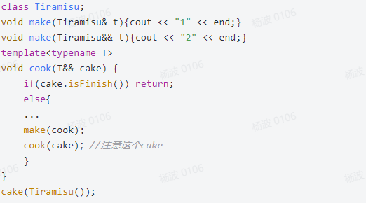
引用折叠&通用引用&完美转发
咋办呢？
std::forward了解下
它调用哪个make
调用的是左值版本
这样是不是就没有问题了呢？
我知道你很牛逼，但是我要是传的不是提拉米苏，你如何应对？
参考例子: ref_collapse
更多干货：
http://thbecker.net/articles/rvalue_references/section_01.html

Slide 23
完善泛型
模板函数支持默认参数
变长参数
模版别名
变量模版 （C++14）
泛型匿名（C++14)

Slide 24
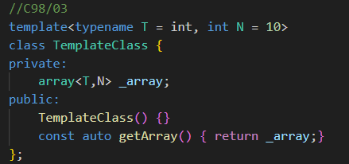
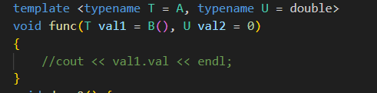
模板函数支持默认参数
带默认参数的函数
带默认参数的模板类
带默认参数的模板函数
参考例子: template/default_params

Slide 25

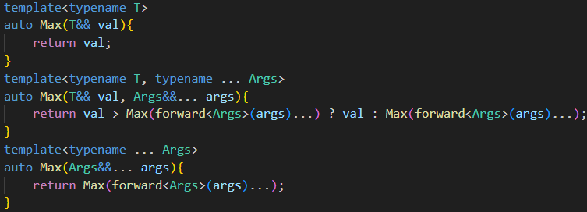
可变参数
举个栗子：
终止条件
执行逻辑
展开参数（可无）
参考例子: template/variadic_template

Slide 26

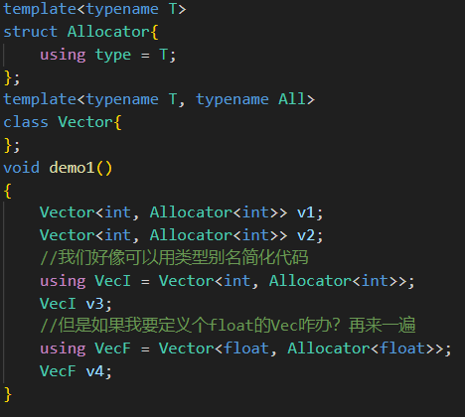
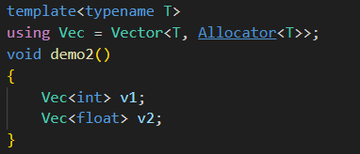
模版别名
C++11后，可以利用using来给模版的类型族加别名了
简化后
参考例子: template/alias_template

Slide 27
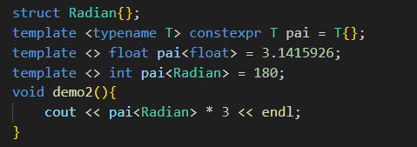
变量模版
可以使变量可以根据不同的类型，返回不同的值。比如
思考题：能用模板函数的方式去实现类似的功能？有什么差别呢？
参考例子: template/variable_tempalte

Slide 28
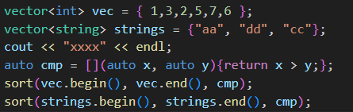
匿名模板
就是将匿名函数参数列表里的参数类型改成auto
参考例子: template/lambda_tempalte

Slide 29
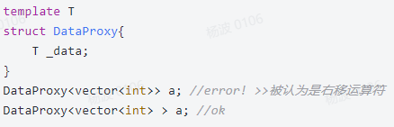
语法优化：连续>支持

Slide 30




还有啥？
成员介绍&职责
毕玲菔
优点：
对于虚幻UMG较为熟悉，能够熟练使用UMG的各种接口，以及对部分接口的底层逻辑有所了解
熟悉k-ui-framework，能够解决ts中常见的ui相关的问题
对于新的需求有着良好的需求拆分能力
真（jiu)没(hui)有(zhe)了(xie)
感谢聆听！
劣势：
对于虚幻的其他模块的学习还得加强知识广度有待提升
对于如何去将一个系统写的更加通用化需要加强
C++方面有待提升
职责：
承担UI开发工作
负责地标模块的开发

